Slide 1
제10주 정신장애와 범죄
조현병 등 정신질환 환자들의 범죄
남재성 교수

Slide 2
본 수업자료는 저작권법 제 25조 2항에 따라 학교 수업을 목적으로 이용되었으므로, 본 수업자료를 외부에 공개,게시하는 것을 금지하며, 이를 위반하는 경우 저작권 침해로서 관련법에 따라 처벌될 수 있습니다.

Slide 3
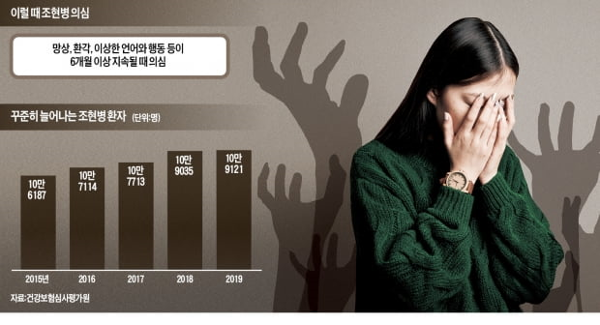
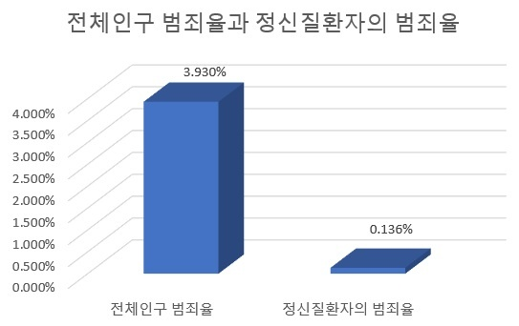
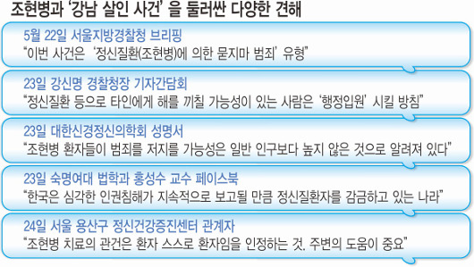
꾸준히 늘어나는 조현병 환자 수와 범죄

Slide 4
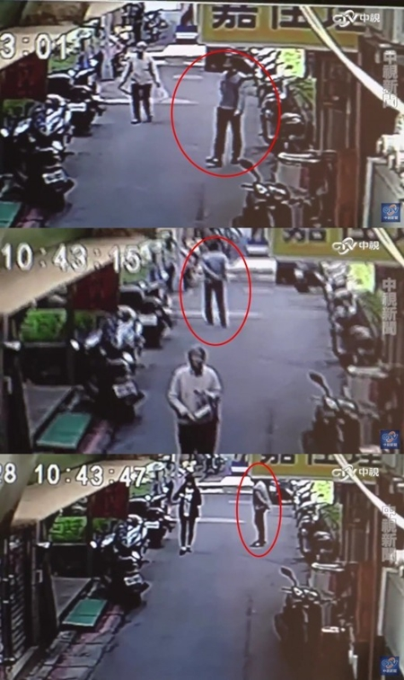
1. 대만 여아 참수 사건
개요
- 2016년 3월 28일 대만 타이베이에서 발생한 살인 사건으로, 유모차를 밀던 엄마와 함께 자전거를 타고 골목길을 가던 류(劉) 모 양(만 4세)의 목을 왕징위(王景玉, 33세)가 뒤에서 중식도로 수 차례 내려쳐 류 양이 그 자리에서 사망한 사건
- 대만에서는 아이의 애칭을 따서 작은 전구 사건(小燈泡事件)이라고 불린다.
- 당시 엄마와 류 양의 거리는 고작 1m 밖에 안 됐고, 엄마가 범인에게 매달려 떼어내려고 했지만 떼어낼 수 없었음
- 엄마의 도움을 요청하는 소리를 들은 주변의 시민들이 일제히 달려들어 피의자를 제압했으나, 류 양은 이미 목에 심한 손상을 입고 사망한 상태였음

Slide 5
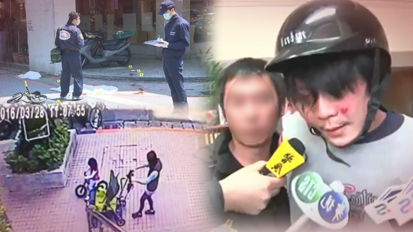
1. 대만 여아 참수 사건
범인은?
- 피의자인 왕징위는 마약 전과와 병원에 다녔던 과거가 있었으며, 평소에도 자신의 부모를 폭행하거나 자기 자신을 황제라고 말하기도 했음
- 살해 동기는 망상장애로 쓰촨성 출신을 죽이는 게 자신의 혈통을 유지하는 방법이라는 망상에 빠져 있었는데 피해자가 쓰촨성 출신이라고 생각하고 살해했다고 함
- 왕징위는 체포된 뒤에도 전혀 반성하는 기미나 죄책감을 보이지 않았으며, 2017년 5월 12일 담당 판사는 사형이 마땅하나 범인이 망상장애를 앓고 있으며, 조현병 환자의 범죄에 대한 감형은 판사의 재량이 아니기 때문에 대안으로 선고가능한 법정최고형인 무기징역을 선고함

Slide 6
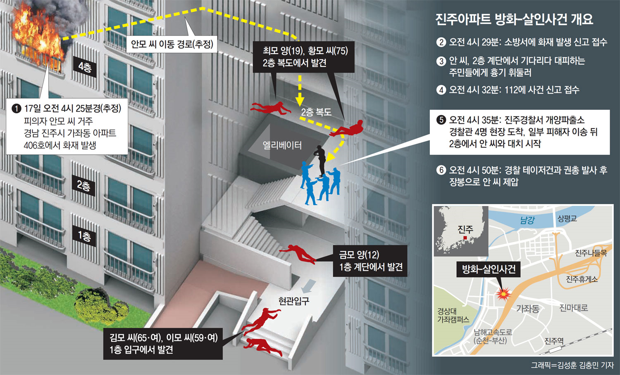
2. 경남 진주 아파트 방화살인사건
개요
- 2019년 4월 17일 진주 아파트 방화·흉기난동 살인 사건으로 범인 안인득은 2019년 4월 17일 오전 4시 29분 자신의 집에 불을 질러 밖으로 나간 뒤 대피하고 있는 주민들을 향해 흉기를 휘둘었음
- 이 사건으로 인한 사상자는 총 22명으로 안인득은 1심에서 사형, 2심에서 심신미약 인정돼 무기징역을 선고 받았음
관련 전과
- 안인득은 9년 전인 2010년에도 흉기 난동을 벌였다고 그가 이번 살인을 저지른 후 검거 뒤에 밝혀짐
- 당시 진주 시내 한 골목에 머물다가 대학생들과 쳐다보는 문제로 시비가 붙었으며, 차에 있던 안인득이 나왔고 고성이 오갔으며 결국 몸싸움이 일어나게 됨
- 이 과정에서 안인득은 흉기를 사용했고, 당시 경찰은 폭력 등의 혐의로 그를 구속함. 1개월 간 정신 감정을 받은 끝에 심신미약이 인정되어 징역 2년에 집행유예 3년을 선고받아 3년 동안 치료감호소에 생활했고, 이후 9개월간 진주의 한 정신병원에서 지낸 적도 있었는데, 이 때 조현병 진단을 받았음

Slide 7
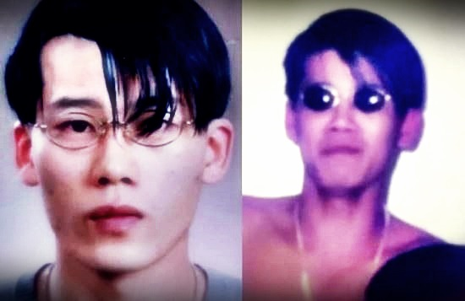
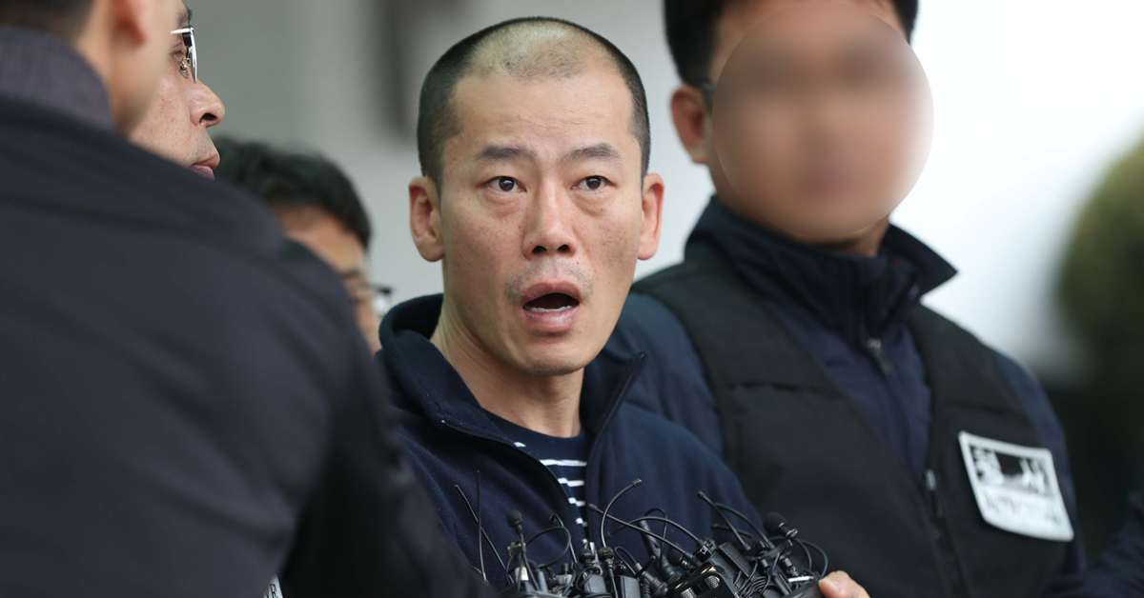
2. 경남 진주 아파트 방화살인사건
안인득은?
- 안인득은 어릴 때부터 가난했고 단칸방을 여러 차례 전전함
- 초등학교와 중학교 시절 동급생에 의하면“말이 별로 없고, 친구가 많지 않았다. 큰 문제를 일으킨 적은 없고 노래방을 좋아했다”고 진술함
- 가난한 형편 때문에 1993년 중학교를 졸업한 뒤 고교 진학을 포기하고 진주의 한 정비공장을 시작으로 공장 근로자로 전전함. 중졸에다 가계곤란자로 분류돼 상근예비역을 마쳤음
- 20대 초반 경남 김해의 한 공장에서 허리를 다쳤는데, 이때부터 이상 징후가 싹텄음. 큰형은 “허리를 다치고 나서 산업재해를 인정받으려 했지만 실패했다”고 진술했으며, 다른 형제는 “가족을 포함해 주변에서 밥을 주면 ‘나를 죽이려고 하는 게 아니냐’고 고함을 지르면서 물건을 창밖으로 집어던지며 난동을 부렸다”고 함 : 강한 피해망상 증세가 시작됨

Slide 8
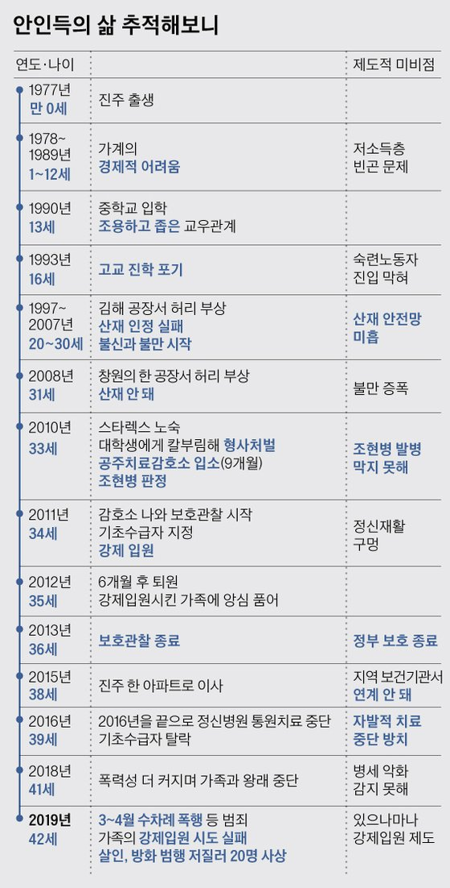
2. 경남 진주 아파트 방화살인사건
[출처: 중앙일보] 안인득 70대 노모 "절대 봐주지 말라, 가장 강한 처벌 줘야"
안인득의 삶

Slide 9
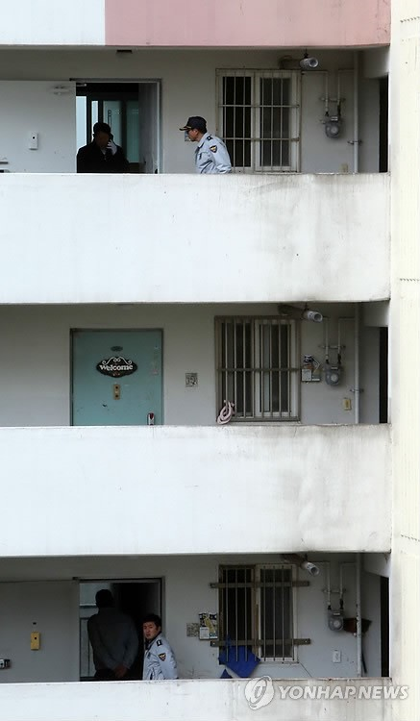
3. 천안 이웃 살해사건
개요
- 2015년 2월 24일 충청남도 천안시 서북구 직산읍 에서 발생한 사건
- 아파트에 이사온 피해자 박모 씨 일가족 3명은 이사 온 지 하루밖에 안 가정이었는데, 아침 6시 50분 베란다를 통해 정체불명의 흉기를 든 괴한이 쳐들어옴
- 박 씨 가족이 이사 온 집은 8층이었는데 상상도 못한 곳에서 괴한이 등장하여 흉기를 휘둘렀고 결국 아버지 박 씨는 사망, 아내와 딸을 크게 다치게 한 후 괴한은 자신의 집인 6층으로 내려가 자기 아내에게도 흉기를 휘두름.
- 가해자는 6층에 거주하고 있고, 피해자는 8층으로 이사 왔기 때문에 한 층 걸러 떨어져 있는 상태였기 때문에 원인불명의 흉기난동 사건으로 세간을 충격에 빠뜨림

Slide 10
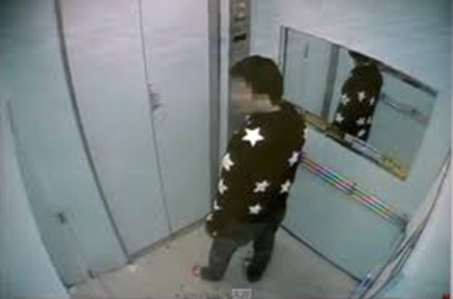
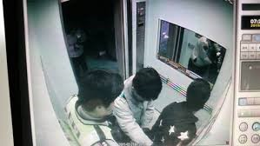
3. 천안 이웃 살해사건
범인은?
- 범인인 31살 고 씨는 피해망상 환자로 사건 발생 3년 전부터 피해망상 증세를 보여왔음
- 그러나 공식적인 정신치료 병력은 없었던 가운데, 사건 3일 전부터는 "국정원이 도청장치를 하고 나를 감시하고 있다"고 말하고 112에도 6차례나 신고해 도지사 뺑소니 사건 때문에 나를 누군가 죽이려 한다거나, 사복 경찰관이 날 찾아왔다며 이해할 수 없는 행동을 함
- 박 씨 일가족이 8층으로 이사오자 고 씨는 나를 살해하려는 청부업자가 8층으로 이사왔으며, 그들을 제거해야 내가 살 수 있다고 생각해 6층에서부터 베란다를 통해 인터넷선을 타고 올라가 8층으로 침입해 흉기난동을 벌였다고 진술함
- 재판부는 1심에서 묻지마 살인이므로 엄벌이 필요하지만, 피해망상으로 범죄를 저지른 점을 참작하여 심신미약에 의한 감경 사유를 적용해 징역 18년을 선고하였음

Slide 11
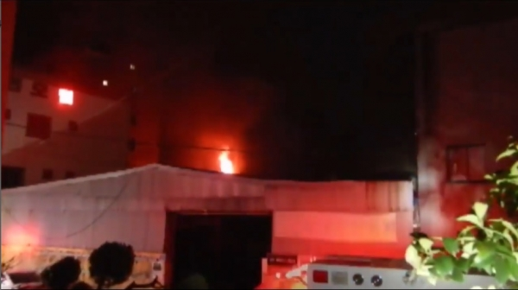
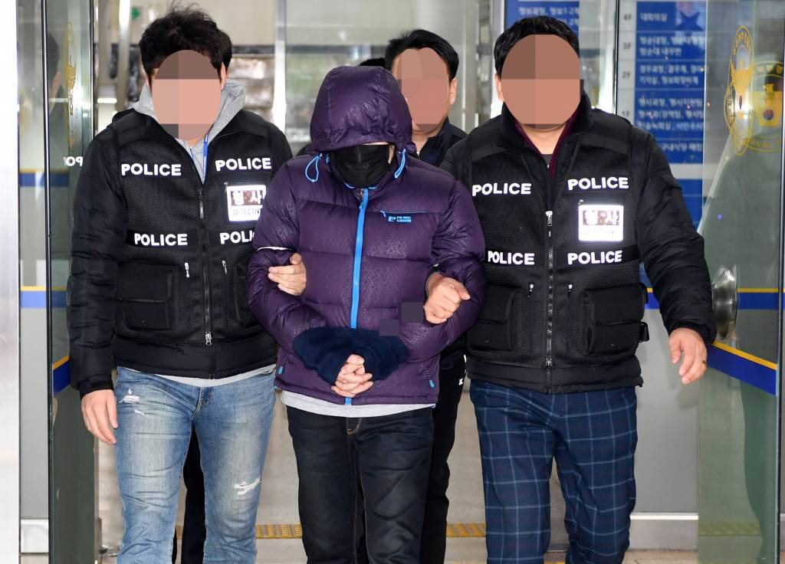
4. 광주 모텔 방화 사건
개요
- 환청과 망상에 시달리던 범인 A씨(39)가 12월22일 오전 5시45분께 광주 북구 두암동 모텔 3층 객실에서 라이터를 이용, 방화하여 투숙객 3명을 숨지게 하고 24명을 다치게 한 사건
사건 전개
- 범인은 2019년 21일 오후 6시 7분께 북구 용봉동 한 모텔에 투숙하 후 '옆방에서 자신의 휴대전화를 해킹하는 것 같다. 나를 공격하려고 4명이 와 있는 것 같다'며 112에 신고함
- 김씨는 신고를 받고 출동한 경찰로부터 '신고 내용은 사실이 아니다'라는 설명을 들은 뒤 대금을 환불받고 해당 모텔을 나왔음
- 이후 김씨는 두암동 모텔로 장소를 옮겼으며, 망상과 환청에 사로잡혀 베개 솜과 화장지를 이용해 객실에 불을 질렀음

Slide 12
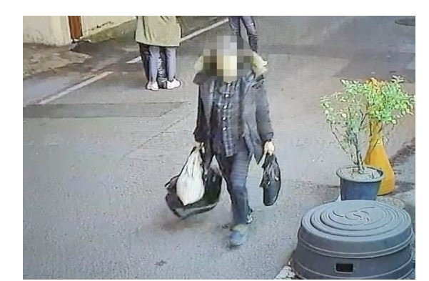
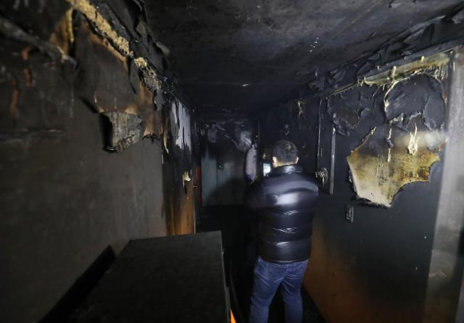
4. 광주 모텔 방화 사건
범인은?
- 범인은 ＇누군가의 공격과 감시를 받는다＇라는 망상에 시달렸던 것으로 조사됨
- 재판부 역시 범인이 범행 직전 망상·환청·판단력 손상 등의 정신질환 증상을 보였다고 설명했으며, 범인은 명시되지 않는 조현병 스펙트럼과 기타 정신병적 장애를 겪는 사람으로, 사물을 변별할 능력이나 의사를 결정할 능력이 미약한 상태에 있었다고 판단함
- 또한 재판부는 “범인에게 망상·환청 등 정신질환의 증상이 나타난 때는 범행 전날이 처음 이었던 것으로 보인다. 범행 전 자신의 정신질환을 자각하고 이에 대한 적절한 진료를 받을 시간적 기회가 충분하지 않았다"고 판단함
- 그러나 재판부는 "심신미약 상태였다는 점을 고려하더라도 피고인의 행위는 비난 가능성이 매우 크다. 피해자 3명은 고귀한 생명을 빼앗겼으며, 목숨을 구한 피해자들도 유독가스 흡입이나 탈출 과정에서 생긴 부상으로 심한 고통에 시달리고 있다. 장기간 사회로부터 격리해 죄질과 범행 결과에 상응하는 엄중한 처벌을 하는 것이 마땅하다"며 중형을 선고함

Slide 13
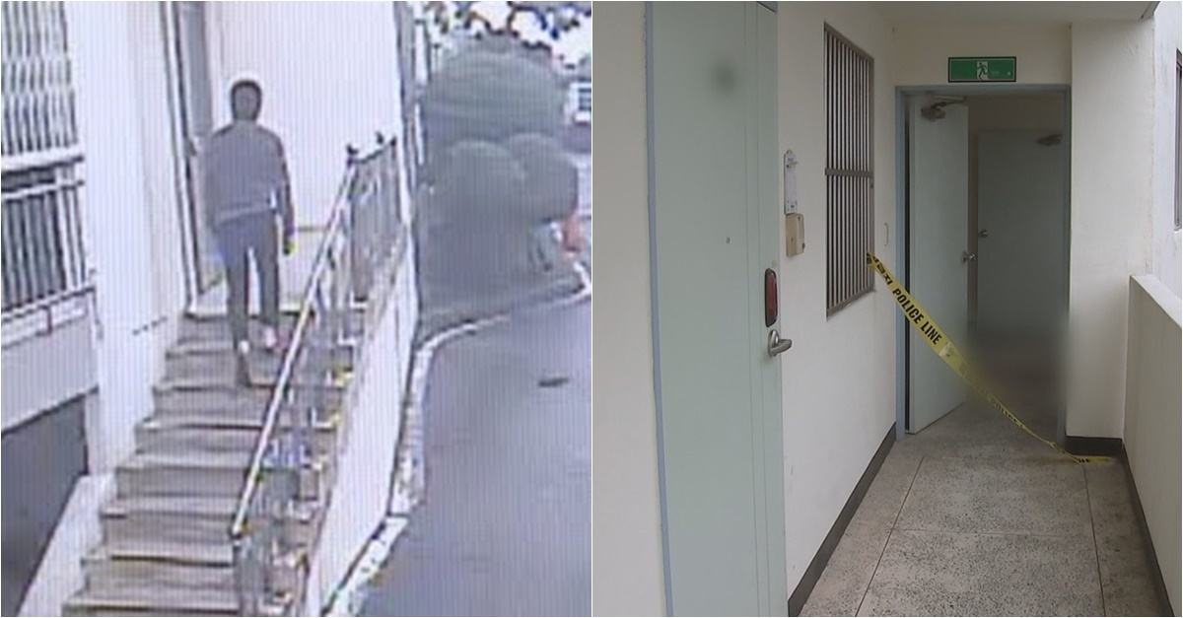
5. 창원 70대 노인 살해사건
개요
- 범인 A군은 2019년 4월 24일 오전 9시 5분께 창원시 마산합포구 추산동의 한 아파트 6층 복도에서 외출하러 집을 나선 B(74·여)씨를 흉기로 수차례 찔러 숨지게 함
- A군은 이날 오전 8시께 흉기를 들고 바로 위층의 B씨 집으로 가서 출입문을 두드렸고, A군은 B씨가 집으로 돌아가라고 하자 그 자리를 벗어난 뒤 같은 층 엘리베이터 부근에 있다가, 약 1시간 뒤 B씨가 엘리베이터를 타러 나오자 흉기를 휘둘렀음
- 이후 A군은 사건 현장에 흉기를 둔 채 아파트 인근 창원시립마산박물관문신미술관 화장실로 가서 손을 씻고 귀가함
- 자신의 방에 들어가 있던 A군은 아버지(48)와 주민들의 신고를 받고 출동한 경찰에 순순히 검거됨. 사건 발생 당시 집에서 자고 있던 A군의 아버지는 주민들이 웅성거리는 소리를 듣고 사건 현장으로 나갔다가 자신의 집에서 쓰던 물건이 떨어져 있는 것을 발견하고는 아들이 범행을 저질렀다는 것을 인지한 것으로 전해짐

Slide 14
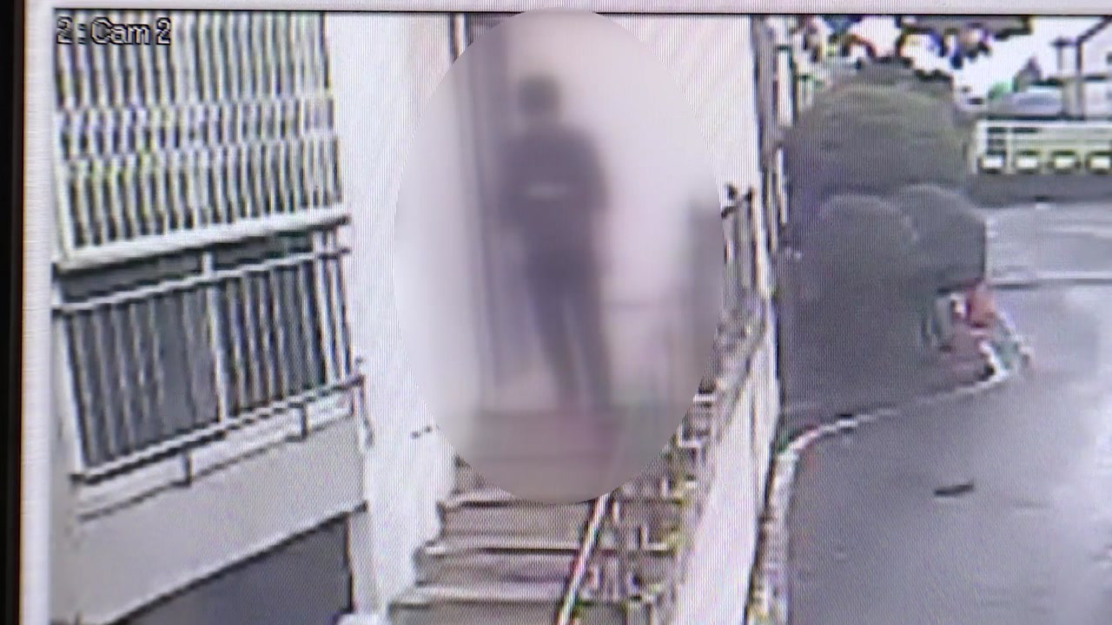
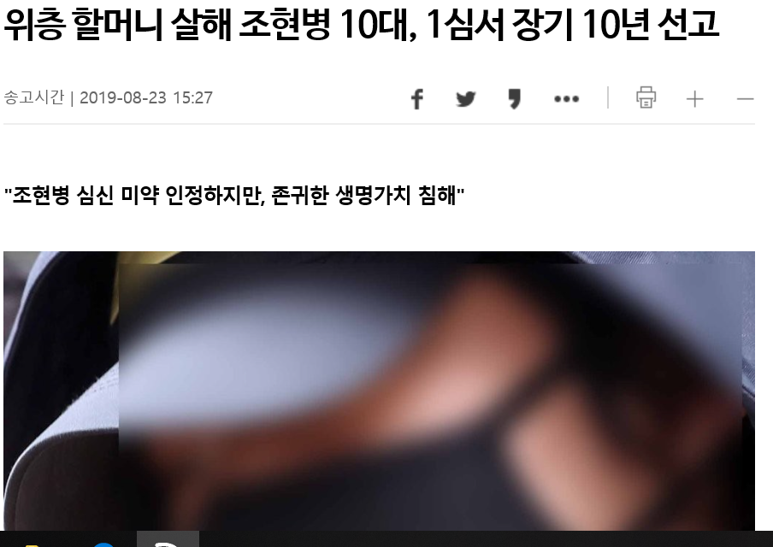
5. 창원 70대 노인 살해사건
범행동기
- A군의 범행이 조현병에 따른 것으로 경찰 조사에서 A군은 ‘할머니가 내 머리에 들어와 움직일 때마다 뼈가 부서질 것처럼 아파 죽여야겠다고 생각했다’고 진술함
- A군은 고교 1학년 때 학교에서 이상증세를 보이면서 정신과 상담을 권유받았고, 그해 자퇴함. A군은 자퇴 이후 담장을 넘어 학교에 들어갔다가 경비원의 제지를 받고는 몸싸움을 벌이다 전치 4주의 상해를 입혀 기소유예 처분을 받기도 함
범인 A군은?
- A군이 자퇴한 뒤 대학병원을 포함한 여러 병·의원에서 정신질환 관련 진료를 받았고, 당시 병원 측에서는 입원치료를 권유함
- 그러나 A군이 강하게 거부하면서 입원치료를 받지는 못했지만, 평소 약을 꾸준히 복용토록 했다고 A군 아버지는 경찰에 진술함
- A군은 일상생활에서 일어나기 힘든 망상을 가지고 있고 그 망상에 따라 움직이고, 특정 소리를 듣는 등 이상감각과 함께 사고(생각)장애가 있는 등 조현병의 전형적인 양상을 보임

Slide 15
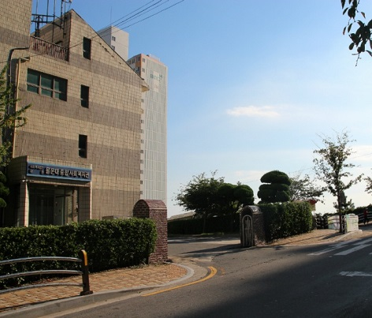
6. 발달장애와 범죄 : 부산 영아 투기 살인사건
개요
- 2014년 12월 3일 16시 7분경 부산시 사하구의 몰운대 종합사회복지관에서 18세의 발달장애인 이 모 군이 만 1세의 아기 정상윤 군을 떨어뜨려 살해한 사건
- 심신에 심각한 문제가 있는 자의 행위를 벌할 수 없을 때 누구에게 책임을 물어야 하는가에 대해서 논란이 된 사건
사건전개
- 사건 당일, 피해자 정상윤 군(1세 : 당시 21개월)은 첫째 발달장애를 갖고 있는 형(6세)의 치료를 위해 사회복지관에 방문중이었음
- 형이 치료수업을 받는 동안 정 군은 엄마와 함께 3층 복도에서 기다리고 있었는데, 이 때 발달장애 1급 장애인인 이 모 군(당시 18세)이 나타나 정 군의 손을 끌고 어디론가 이동하기 시작했음
- 이 군의 안면을 기억하던 정 군의 어머니는 처음에는 대수롭게 여기지 않고 따라가다가 이 군이 갑자기 건물 외부로 통하는 철문을 열자 다급히 제지하려 하였으나 이 군은 그대로 건물 밖으로 나가 정 군을 난간 너머로 들어올린 상태로 정 군의 어머니에게 미소를 지은 후 손을 놓아 떨어뜨렸고 정 군은 어머니의 눈 앞에서 9.4미터 아래로 추락하여 뇌출혈로 결국 사망함

Slide 16
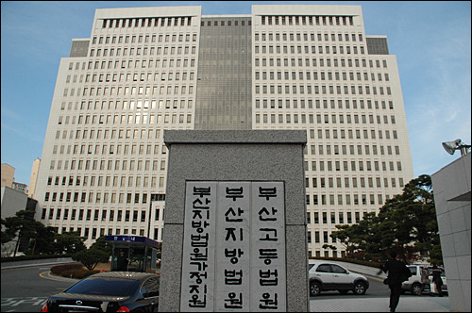
6. 발달장애와 범죄 : 부산 영아 투기 살인사건
가해자는?
- 가해자 이 군은 나이는 19세였지만, 지능은 5살 수준 이하로 시제와 가정문, 원인과 결과에 대한 문장표현이 불가능하며, 자신이 피해자에게 무슨 일을 했는지조차 모르고 기억도 하지 못함
- 예컨대 ‘던졌다’와 ‘놓쳤다’와 ‘떨어졌다’가 무슨 차이인지도 전혀 모르며, '왜?＇라고 묻는 화법이나 단어의 뜻도 하나도 모르고, 죽음이라는 개념조차 이해하지 못함
- 그래서 조사는 물론 재판 과정에서도 의사소통 자체가 거의 불가능한 상황이었으므로 법원도 완전한 심신상실로 판단하고 무죄를 선고함

Slide 17
6. 발달장애와 범죄 : 부산 영아 투기 살인사건
경과
- 검찰은 이 군을 구속한 뒤, 치료감호소에서 정신감정을 의뢰한 결과 자폐성 장애 1급으로 판정되어 심신상실로 결론지음
- 그러나 검찰은 이를 받아들이지 않고 심신미약을 적용하여 징역 8년과 치료감호를 구형했으나 2015년 5월 18일 부산지방법원은 이 군의 혐의에 대해 '살해행위는 인정되나 심신상실로 처벌대상에 해당하지 않아' 무죄를 선고하며 치료감호 청구마저 기각시킴
- 이후 항소하긴 했지만 무죄 판결은 달라지지 않았고 단지 치료감호 청구만 인용되었음
- 검찰 또한 다시 항소하였으나 2016년 11월 24일 대법원에서 가해자 이 군은 법적으로는 심신상실로 무죄라는 1심 판결이 그대로 확정됨
- 결국 이 사건은 아무도 제대로 된 처벌을 받지 않는 형태로 종결되었으며, 누구에게서도 존중 받지 못한 채 사라진 죄 없는 피해 어린이의 생명과 인권, 그리고 평생을 아파하며 살아갈 피해자 가족들의 고통만 남았음

Slide 18
6. 발달장애와 범죄 : 부산 영아 투기 살인사건
사건 이후 : 장애인 신문 ‘Be Minor’ 2018년 5월 24일자 칼럼
1심 재판부는 합리적이었다. 그래서 무죄 판결에 치료감호청구도 기각했다. 그러나 윤리적이지는 못했다. 상윤이 살해에 대해 이 씨는 어떻게 책임 져야 하는가? 어떤 방식으로 처벌받아야 하는가? 라는 윤리학적 물음에 대해 재판부는 침묵했다. 근대 사법의 법리가 그렇기 때문인데, 그게 대중들을 화나게 했다. 어쩌면 그 질문은 여전히 유효하다. 상윤이를 죽게 한 이 씨는 자신의 행위에 대해 어떤 처벌을 받아야 하는가? 발달장애 1급이니까, 심신상실자니까 처벌할 수 없다고 하는 건 근대 사법과 정신의학의 담론 속으로 숨는 것이다. 이 씨의 부모, 그리고 수많은 발달장애인의 부모들은 그 근대 담론의 무능 속에 숨으면 안 된다. 용감하게 나와서 발달장애가 뭔지 말해야 했고, 발달장애인의 범죄에 대해서 우리 사회는 어떻게 처벌해야 하는지 묻고 토론해야 했다.
(중략)
‘상윤이 사건’에 대해 발달장애 부모회는 처음부터 끝까지 관심을 가졌어야 했다. 그 과정에서 발달장애인의 특성에 대해, 그들의 언어, 사고방식에 대해, 그들의 충동과 정서에 대해, 그들의 도덕감과 윤리의식에 대해 재판부에 정보를 제공했어야 했고, 깊은 고민과 자기 성찰의 언어로 대중들에게도 알려 줬어야 했다. 그리고 발달장애 1급인 이 씨가 상윤이의 죽음에 대해 책임지는 방식에 대해 고민하고 의견서를 재판부에 제출했어야 했다. <비마이너>는 상윤이 사건 공판을 밀착 취재하여 그 재판이 발달장애인에 대해 얼마나 무지했는지, 장애인권의 선진국의 사례와 비교하며 보도해야 했다. 또한 발달장애인 자녀를 둔 부모의 진솔한 기고문을 싣는 노력도 필요했다. 앞뒤 안 가리고 쏟아지는 혐오의 폭풍에 숨죽이며 웅크리고 있지 말고. 이해는 하지만, 더 큰 용기가 필요했다.

Slide 19
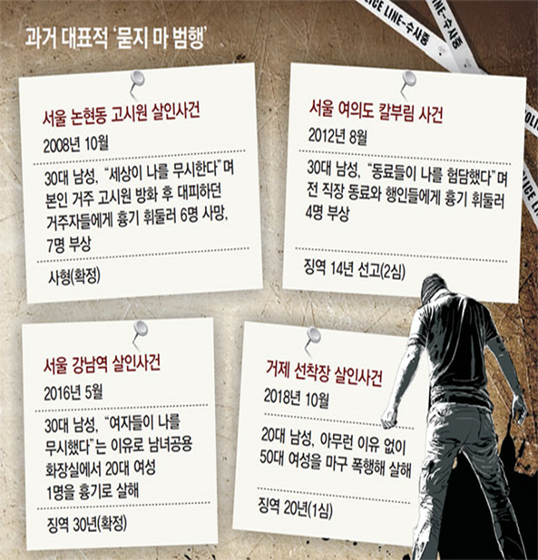
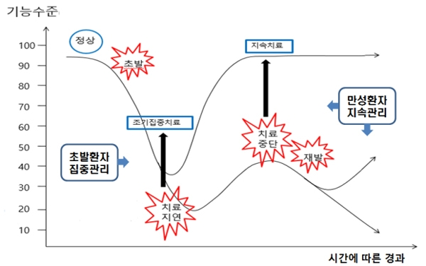
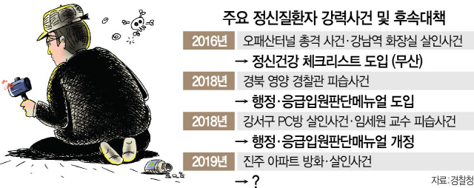
7. 조현병 환자를 방치할 것인가? 그들이 문제인가?
허술한 관리 실태

Slide 20
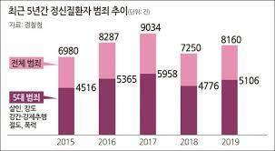
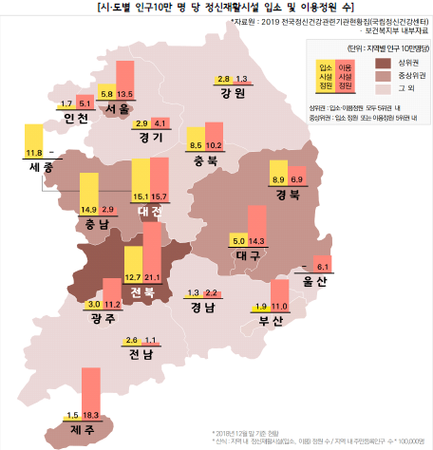
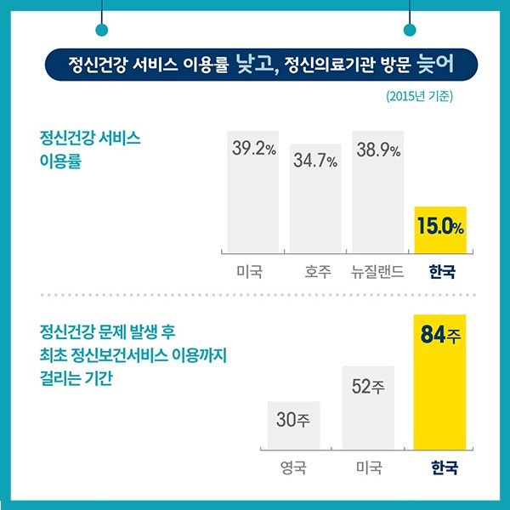
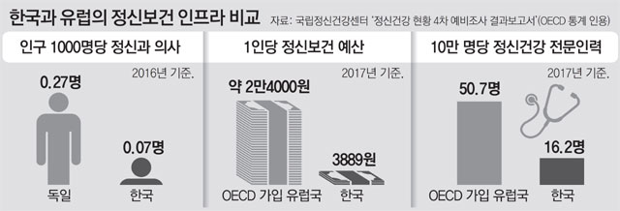
7. 조현병 환자를 방치할 것인가? 그들이 문제인가?

Slide 21
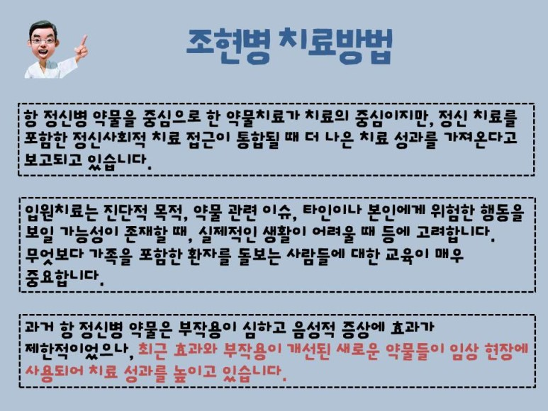
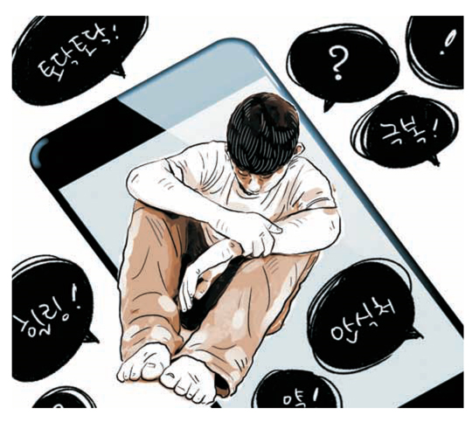
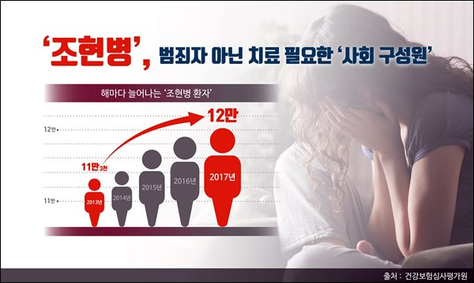
7. 조현병 환자를 방치할 것인가? 그들이 문제인가?

Slide 22
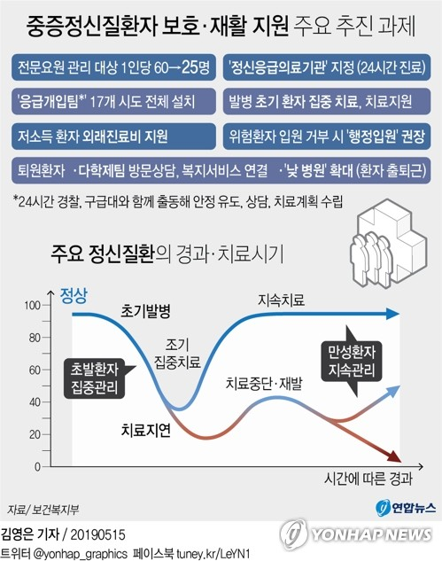
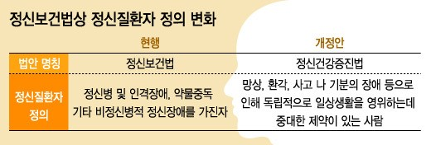
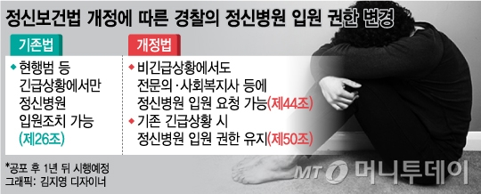
7. 조현병 환자를 방치할 것인가? 그들이 문제인가?

